Slide 1
ΤΡΩΕΣ
ΘΕΡΜΟΠΥΛΕΣ
ΜΟΝΟΤΟΝΙΑ
ΠΑΡΟΥΣΙΑΣΗ ΣΥΜΒΟΛΙΣΜΩΝ ΠΟΙΗΜΑΤΩΝ
Κ.ΚΑΒΑΦΗΣ

Slide 2
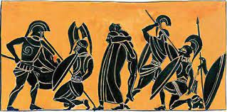
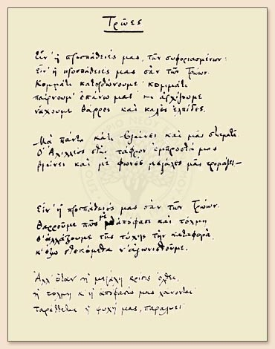
ΤΡΩΕΣ
Το ποίημα αποτελεί:
Παρουσίαση της δυσκολίας της ανθρώπινης ζωής μέσα από τη μάχη και την τελική ήττα των Τρώων

Slide 3
ΤΡΩΕΣ
Τρώες Άνθρωποι που συναντούν δυσκολίες κατά τη διάρκεια της ζωής τους
Προσπάθεια Αγώνες των ανθρώπων να αντιμετωπίσουν τις δυσκολίες της ζωής και να επιτύχουν τους στόχους τους
Αχιλλέας Ποικίλες Δυσκολίες κατά τη διάρκεια της ανθρώπινης ζωής
«Η τόλμη ……… παραλύει» Η παραίτηση του ανθρώπου
Τα τείχη Παρουσίαση της ανθρώπινης δειλίας απέναντι στις δυσκολίες της ζωής – Άτακτη φυγή
«Πικρά …. Πρίαμος κ’ η Εκάβη κλαίνε» Κλάμα για την αναπόφευκτη αποτυχία των ανθρώπων

Slide 4
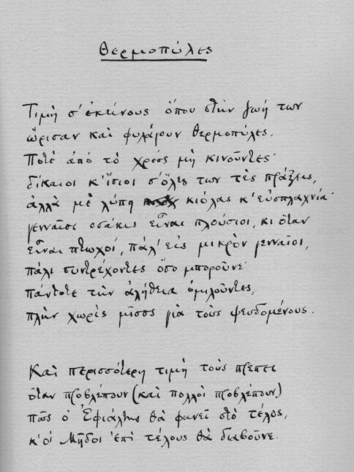
ΘΕΡΜΟΠΥΛΕΣ
Το ποίημα αποτελεί:
Εγκώμιο για τους ανθρώπους που θέτουν κάποιο στόχο στη ζωή τους και όπως οι Σπαρτιάτες αγωνίζονται να το επιτύχουν

Slide 5
ΘΕΡΜΟΠΥΛΕΣ
Θερμοπύλες Σκοπός για τον οποίο αγωνίζεται κάποιος
Ο σκοπός αυτός μπορεί να είναι η προσπάθεια του ανθρώπου να διατηρήσει την αξιοπρέπειά του και το ήθος του
«Και περισσότερη …..διαβούνε» Οι άνθρωποι αυτοί που ξέρουν εκ των προτέρων ότι το αποτέλεσμα του αγώνα τους είναι καθορισμένο (λόγω του Εφιάλτη) και δεν εγκαταλείπουν τις αρχές τους αξίζουν ακόμη μεγαλύτερη τιμή
«Μήδοι» Τελική ήττα

Slide 6
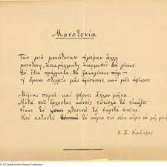
Μονοτονία
Το ποίημα αποτελεί:
Παρουσίαση της μονοτονίας που εμφανίζεται σε κάποιες περιόδους της ανθρώπινης ζωής
Η μονοτονία αυτή δημιουργείται από την επανάληψη των ίδιων ενεργειών και υποχρεώσεων

Slide 7
Μονοτονία
«Μήνας μπαίνει μήνας βγαίνει» Το πέρασμα του καιρού
Το ποίημα δεν εμπεριέχει συμβολισμούς καθώς αποτελεί αποτύπωση της προσωπικής εμπειρίας του ποιητή.

Slide 8
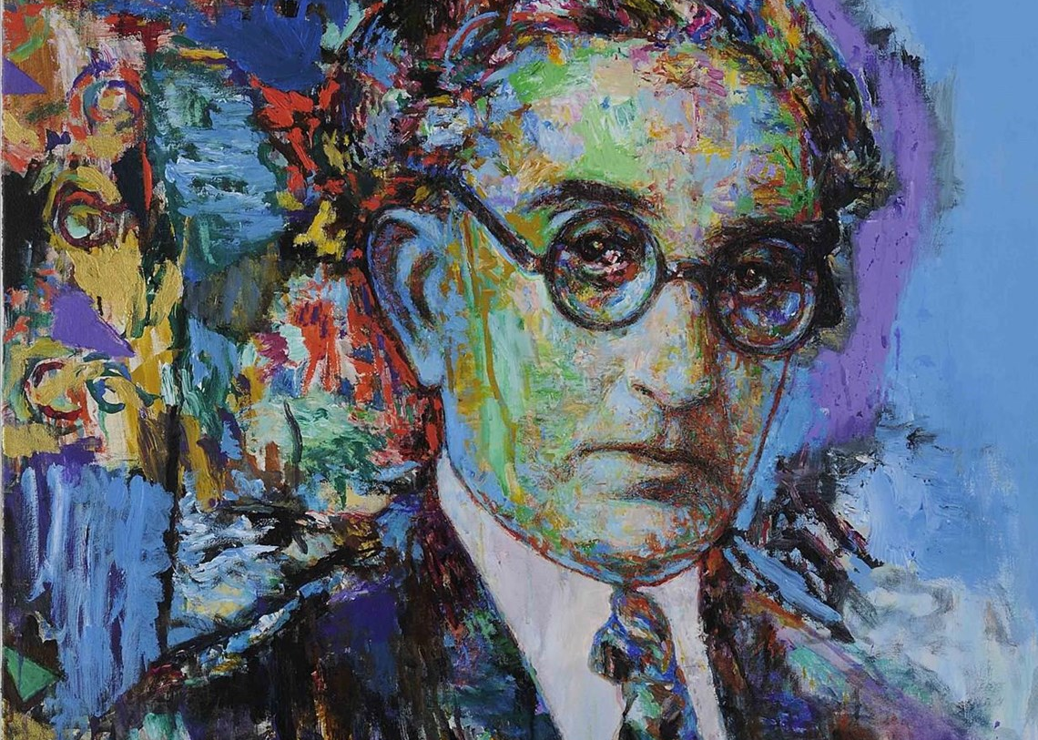
ΔΗΜΗΤΡΑ ΒΥΛΤΑΝΙΩΤΗ
Α1 Λυκείου

